Slide 1
新一代ARP试点项目
科研项目所级应用系统功能介绍
中国科学院计算机网络信息中心
2019年8月

Slide 2
汇报提纲
总体介绍
操作介绍
常见问题

Slide 3
实现全员参与，支持过程管理，提高效率

Slide 4
优化项目预算管理，满足管理需要
项目预算 编制
项目预算 分析
项目预算 控制
项目预算 查询
项目预算 执行

Slide 5
汇报提纲
总体介绍
操作介绍
常见问题

Slide 6
项目及核算账号的概念
项目：每个科研任务，在系统中统称为项目，这个任务可以是课题、子课题、专题等;
每个科研任务，以任务书或合同为基础，在系统中录入的“项目信息”，与其任务书或合同对应。
A
8位
A01
An
10位
核算账号：是项目经费使用的对象，所有收支操作均以核算账号为对象进行操作；核算账号由项目模块创建，共享给财务模块。
新一代科研项目系统处理方法： 在系统中创建项目A，
并在项目A下建立核算账号
A01..An

Slide 7
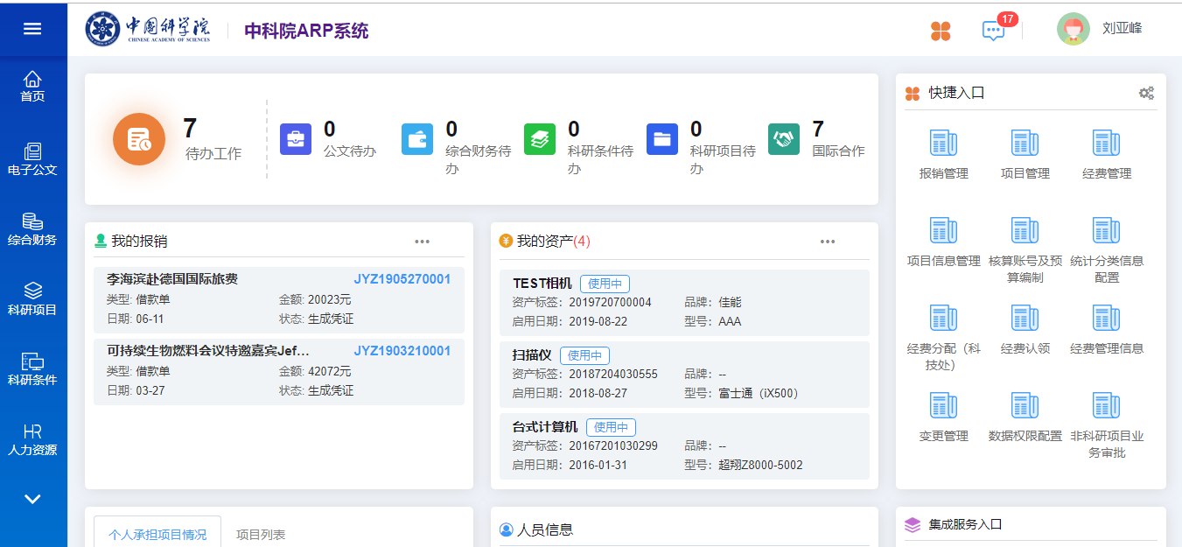
登录界面

Slide 8
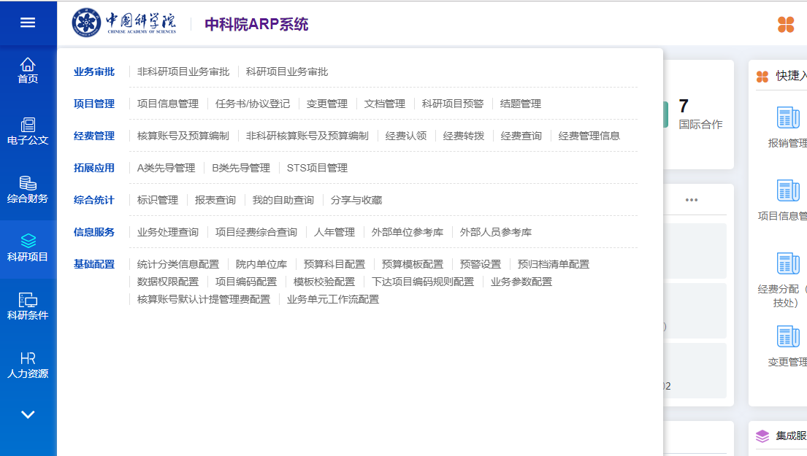
登录界面

Slide 9
登录界面

Slide 10
登录界面

Slide 11
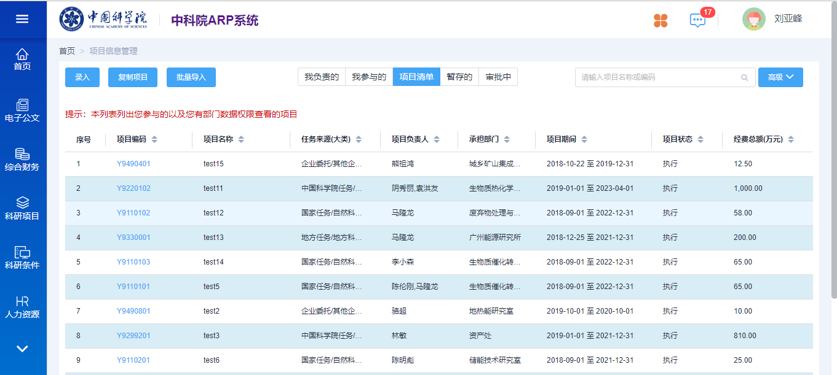
新建业务-项目
路径：科研项目-项目信息管理
项目清单：有权限看到的所有项目
我负责的：作为项目负责人的所有项目

Slide 12
新建业务
项目和核算账号的申请
以任务书或合同为依据，由科技处项目主管统一在系统中建立项目信息，包括项目基本信息、预算信息、团队信息、合作单位信息等
在建立项目信息的同时，新建一个核算账号，为经费认领、经费转拨和网上报销等提供核算对象
项目合作单位 信息将做为经费转拨的依据
核算账号的追加
一个项目下可以有多个核算账号，核算账号必须与项目关联，不能独立存在
一个项目下面新建一个核算账号，若有追加需求，以协议为依据追加新核算账号

Slide 13
新建业务-项目
路径：科研项目-项目信息管理

Slide 14
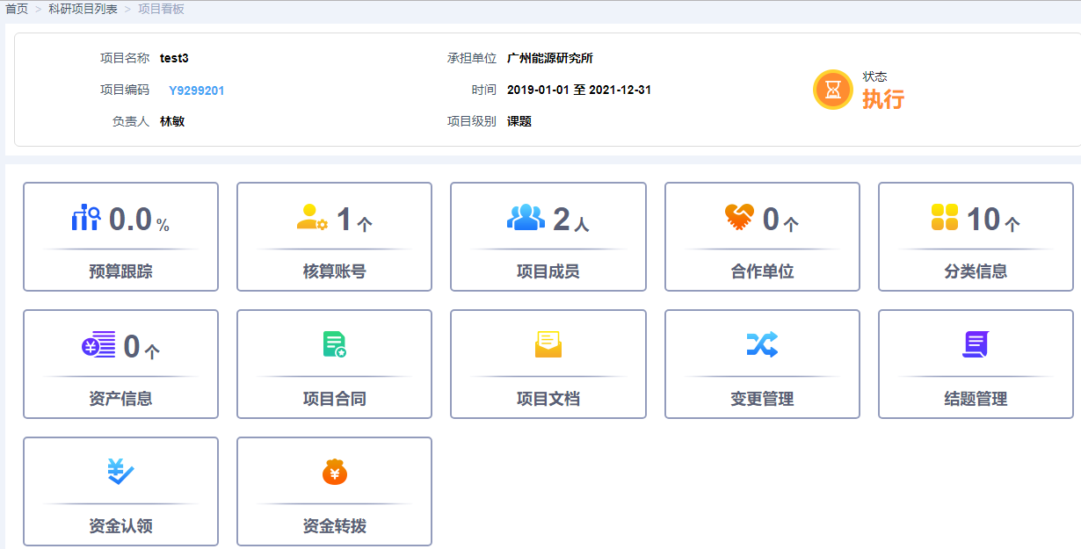
新建业务-项目-项目看板

Slide 15
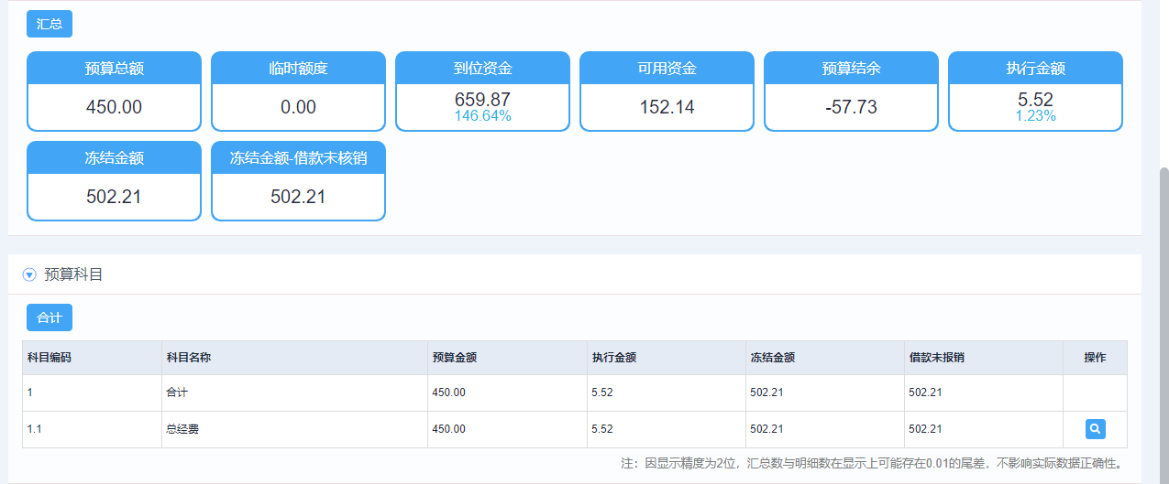
新建业务-预算跟踪

Slide 16
新建业务-预算跟踪
在预算跟踪的界面，点击百分比或操作按钮，能进一步钻探明细
执行明细

Slide 17
新建业务-收支明细

Slide 18
新建业务-项目-项目看板

Slide 19
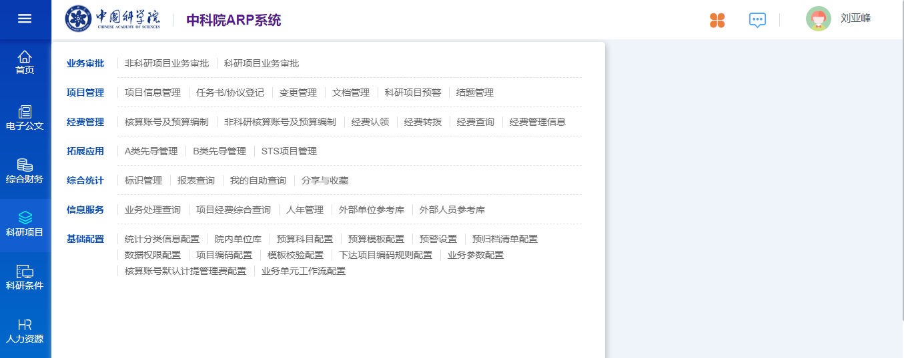
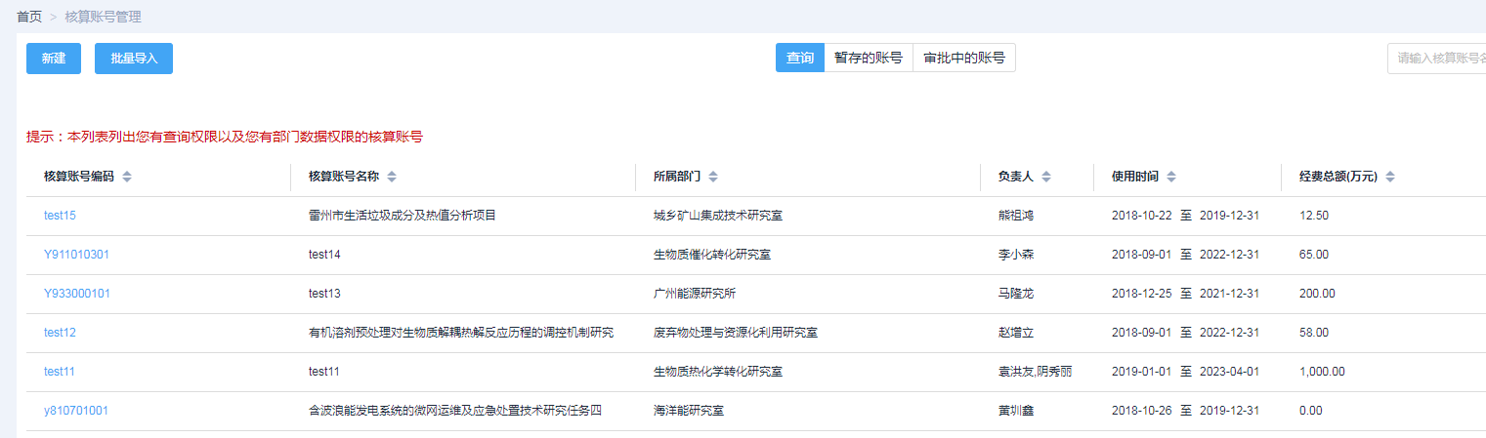
新建业务-核算账号
核算账号的信息与财务模块和资产模块共享
核算账号成员不一定是项目组成员
项目组成员可以看到该项目的所有核算账号信息，但核算账号成员不一定能看到项目信息

Slide 20
授权业务
是否启用经费使用：用户可以用此核算账号进行网上报销
是否启用核算账号管理：用户可以将些核算账号授权给其他人使用
是否启用经费查询：用户可以查询经费执行明细

Slide 21
授权业务
路径：科研项目->经费管理->核算账号及预算编制->点击需要变更的核算账号->人员授权
1
2
如果没有“人员授权”按钮，说明当前用户没有该核算账号的管理权限

Slide 22
授权业务
核算账号授权
核算账号审核通过后，如果想维护使用人员，需要进入核算账号 授权操作
核算账号授权不走审批流程，修改后直接生效
核算账号授权操作需要有该核算账号的管理权限

Slide 23
新建业务-项目-项目看板

Slide 24
新增合同信息管理，辅助科研管理
新建业务-项目-项目看板-项目合同
合同信息维护
为本单位项目合同的管理提供辅助
合同信息查询
方便用户查看自己权限范围内的项目合同信息
合同到期预警
对满足用户节点设置条件的项目合同，为用 户提供提醒功能。

Slide 25
新建业务-项目-项目看板

Slide 26
增强项目过程文档管理，便于共享与归集
新建业务-项目-项目看板-项目文档
文档库管理
文档查询及下载

Slide 27
新建业务-项目-项目看板

Slide 28
变更业务
项目及核算账号的变更申请
如果项目或核算账号的内容需要调整，需要提出变更申请，经过相应的审核流程后，才能生效，系统会记录变更前后的历史数据；
在项目层可以在变更项目的同时变更核算账号；
变更申请中可以变更的内容：项目基本信息、经费信息、核算账号信息；
变更一定要填写变更说明，才能提交；
一个变更申请结束后，才能发起另一个变更
核算账号的变更申请
系统也允许单独申请核算账号的变更；
变更申请中可以变更的内容：核算账号基本信息、预算信息、核算账号状态；
变更中的核算账号将被冻结，网上报销中暂时无法使用；
变更一定要填写变更说明，才能提交；
一个变更申请结束后，才能发起另一个变更

Slide 29
变更业务-项目及核算账号的变更
点击“变更 申请”，进行变更 操作
变更的界面和项目录入的界面一样，用户可以在该界面中，修改需要变更的内容；
变更时，会校验必填项有没有填（主要是针对从ARP2.4中导入的历史数据），只有补齐了，才能提交
项目和核算账号同时变更的场景：当想调整核算账号预算，但项目剩余预算又不足时， 就会先调整项目的预算，同时调整核算账号的预算。

Slide 30
变更业务-项目及核算账号的变更

Slide 31
变更业务-审核流程
项目及核算账号的变更申请流程
用户可以在“审核中的项目”中查看数据的审核状态和审核人

Slide 32
变更业务-查询审核进程
菜单：科研项目 ->项目管理 ->项目信息管理 ->审批中 可以查看当前审批人
点击“项目编码”，并将页面滚动条，移至最下方，可以查看详细的审核流程

Slide 33
变更业务-核算账号的变更
路径：科研项目->经费管理->核算账号及预算编制 ->点击需要变更的核算账号->变更申请
1
2
如果没有“变更 申请” 按钮，说明这个核算账 号已经在变更中，可以 进入 “历史版本”查看 变更申请

Slide 34
变更业务-核算账号的变更
核算账号的编码不能变更
如果想核算账号不能被使用，可以将它的使用状态变更为“停用

Slide 35
变更业务-核算账号的变更
变更一定要写变更理由，
变更的界面和录入的界面一样，变更完成后，点击“提交”将数 据提交给下一审核人进行审核；

Slide 36
变更业务-核算账号的变更
数据提交后：
进入科研项目 - 经费管理 - 核算账号及预算编制 -点击需要查看的核算账号；
点击“历史版本->变更中的账号，能查看变更申请的状态和当前审批人；
变更中的核算账号，不能再次发起变更；
变更中的核算账号，是无法进行网上报销等操作的；

Slide 37
新建业务-项目-项目看板

Slide 38
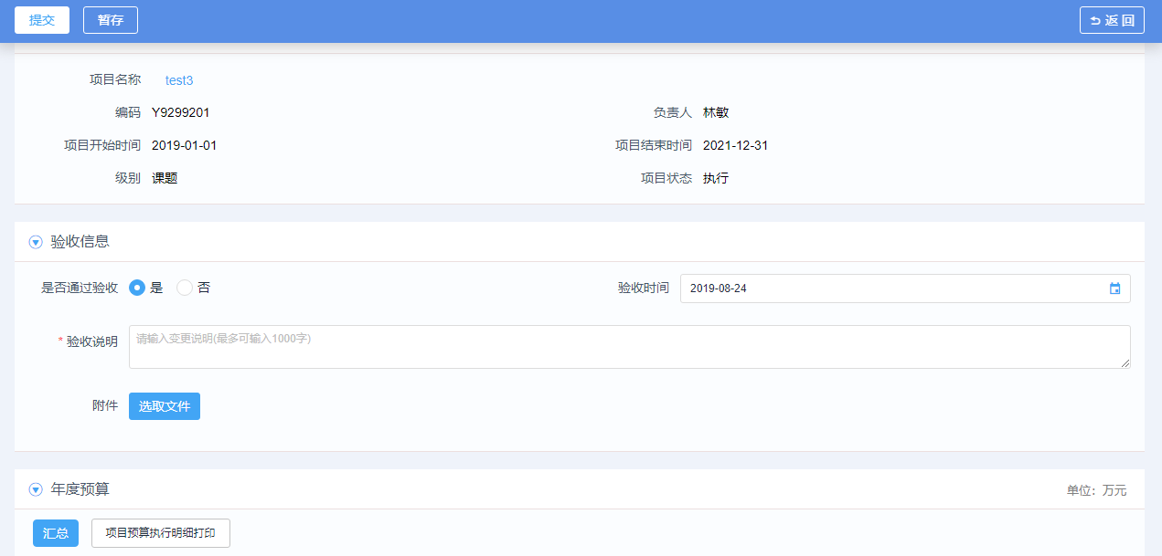
新建业务-项目-项目看板-结题管理
不走结题流程，课题状态无法关闭

Slide 39
新建业务-项目-项目看板

Slide 40
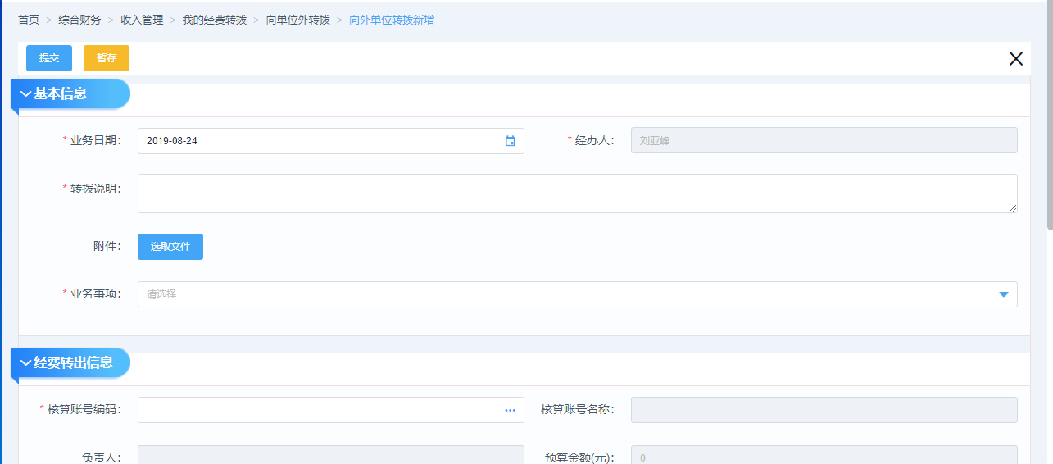
新建业务-项目-项目看板-经费转拨
不走经费转拨流程，财务模块经费转拨单据无法报销！
对外经费无法转拨时请检查
1.对外合作单位有无维护
2.是否在项目中进行了经费转拨流程操作

Slide 41
查询业务
核算账号经费查询
查询该核算账号的经费情况，包括预算、到位资金、可用资金、预算结余、执行金额、冻结金额等信息
核算账号收支明细表
可以查询核算账号收入明细、支出明细、当前冻结明细，可以查看对应的单据号，发生时间，金额，说明等
数据审核状态查询
查询提交的各类申请的审核状态、审批人、审批流程等信息

Slide 42
查询业务
（1）查询总的执行情况
综合财务->查询管理 ->核算账号预算执行查询

Slide 43
查询业务
（1）查询总的执行情况
综合财务->查询管理 ->核算账号预算执行查询

Slide 44
查询业务
（2）也可在报表中查询收支明细
路径：科研项目->综合统计->报表查询

Slide 45
汇报提纲
总体介绍
操作介绍
常见问题

Slide 46
报销时选不到核算账号
1.报销时选不到核算账号
1.当前用户不是核算账号成员；
2.当前用户是核算账号成员，但没有报销权限；
3.当前用户的报销权限过期了；
4.该核算账号处于停用或冻结状态 ；

Slide 47
1.报销时选不到核算账号
检查步骤：
（1）进入菜单 科研项目->经费管理 ->核算账号及预算编制 ，按核算编号进行查询，如果查不到该核算账号，说明当前用户不是核算账号成员，请联系该核算账号的负责人或有管理权限的课题秘书进行人员授权。

Slide 48
1.报销时选不到核算账号
检查步骤：
（2）如果能查到该核算账号，就查看一下它的状态 ，如果是停用或 冻结，就暂时无法使用。
停用：需要申请变更，将状态变更为启用
冻结：说明该核算账号在变更中，只等变更审核通过后，才能使用；

Slide 49
1.报销时选不到核算账号
检查步骤：
（3）如果状态是启用，请点击核算账号查询核算账成员信息。
确认自己在人员列表中，并启用了经费使用权限，如果不满足上述条件，请联系有核算账号管理权限的用户进行授权
注：核算账号的日期，不影响核算账号的使用

Slide 50
申报无法提交的主要原因
2.申报无法提交的主要原因
1.有必填项没有填写；
2.预算总表和明细表校验未通过；
3.核算账号的经费超过了项目剩余经费；
4.项目层和核算账号的经费检验未通过；

Slide 51
3.哪些内容需要审批，哪些内容不用审批
需要审批
项目和核算账号录入
核算账号追加
项目变更：项目基本信息（负责人、部门、起止时间等）、经费信息（预算金额、 科目预算等）、项目状态、项目其他信息
核算账号变更：核算账号基本信息（负责人、部门、起止时间等，核算账号编号不能修改）、核算账号状态、核算账号预算金额、预算控制方式
项目结题
不需要审批
项目合作单位
项目文档
项目合同
核算账号人员授权

Slide 52
4.提交的审批被退回了，去哪里找？
被退回的申请，均在申请页面的“暂存”页签中。
1）项目及核算账号变更
菜单：科研项目 ->项目管理 ->项目信息管理 -> 暂存的
2）核算账号单独变更
菜单：科研项目 ->经费管理->核算账号及预算编制 ->暂存的账号

Slide 53
提供审批与查询的移动应用服务

Slide 54
支持方式

Slide 55
操作培训小视频
http://159.226.28.4/cnic/recomme ndSeriesAction.do?method=intoSe riesItemFrame&seriesId=56

Slide 56
谢谢!
欢迎提出您的宝贵意见！

